Slide 1

Økotoksikologi- frugtbarhed og kønsdifferentiering
Pdf 5-15

Slide 2
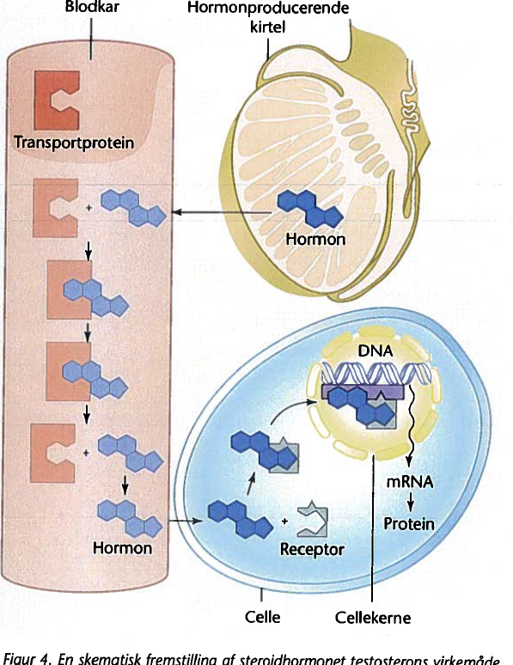
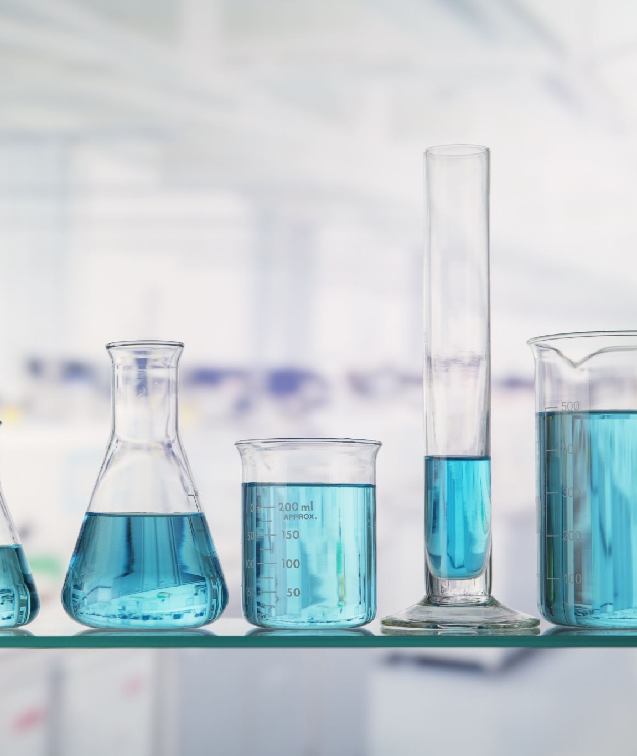
Hormonlignende stoffer
Østrogen lignende stoffer i miljøet kalde xenoøstrogener og kan påvirke organismen i ved at blokere eller opveje hormonernes virkning.
Kønshormonerne er steroidhormoner og kan derfor trænge igennem cellemembran og virke ved at binde sig til receptorer i cytoplasma og trænger ind i cellekernen hvor den igangsætter proteinsyntesen.
Der skal meget lave koncentrationer til før østrogenlignende stoffer påvirker organismen

Slide 3
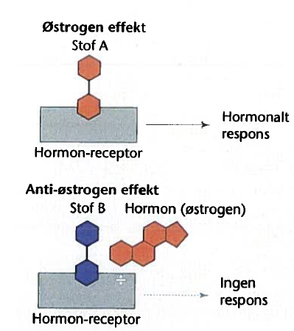
Hormonforstyrrende stoffer
De kan alle binde sig til kroppens hormonreceptorer.
Tre effekter:
De kan efterligne de naturlige hormoner – kaldet en agonist (Stof A)
De kan blokere for det naturlige hormon (Stof B) kaldes for en antagonist
De kan påvirke syntese, transport, omsætning og udskillelse af hormonerne og ændre på konc.

Slide 4
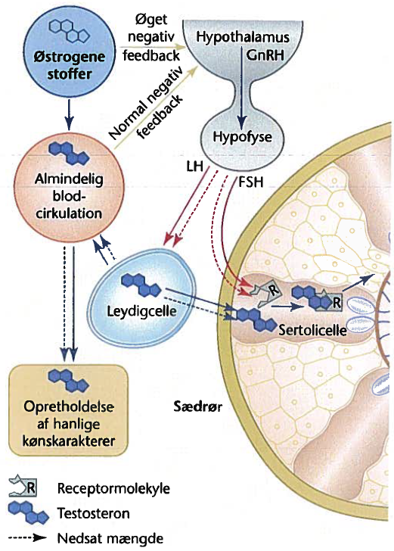
Hormonlignende stoffer og frugtbarhed
Østrogenhypotesen: Sammenhæng mellem udsættelse for østrogenlignende stoffer og faldende sædkvalitet og kønsforandringer hos hanner.
Østrogenlignende stoffer øger den negative feedback mekanisme så mængden af testosteron falder tilsvarende og hermed og sædcelledannelsen

Slide 5
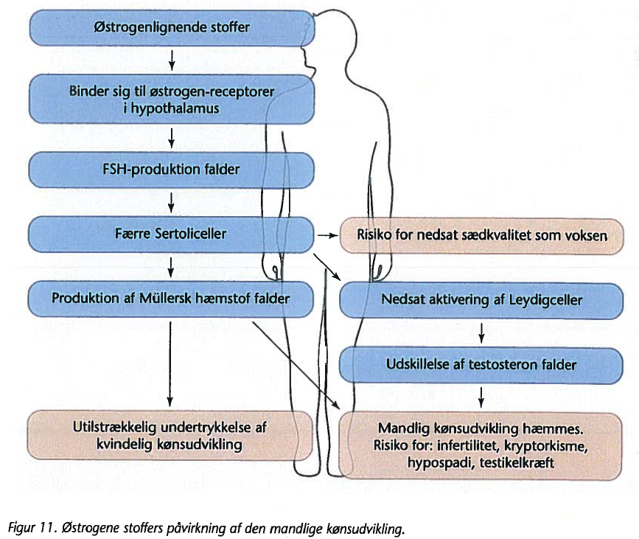
Hormonlignende stoffer og kønsdifferentiering
Især drengefostre er udsatte hvis deres gravide mor udsættes for østrogenlignende stoffer under graviditetens 5. – 6. uge. Her går fostret fra at være intetkøn til enten pige eller dreng.

